Slide 1
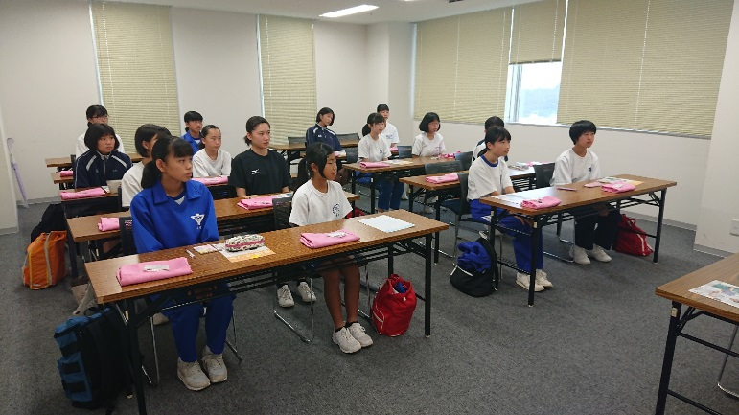
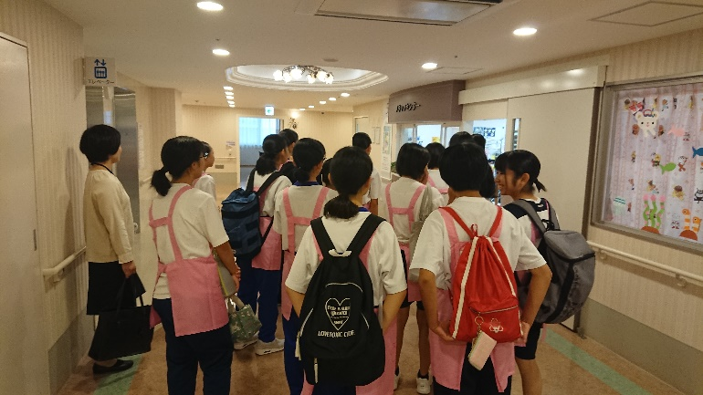
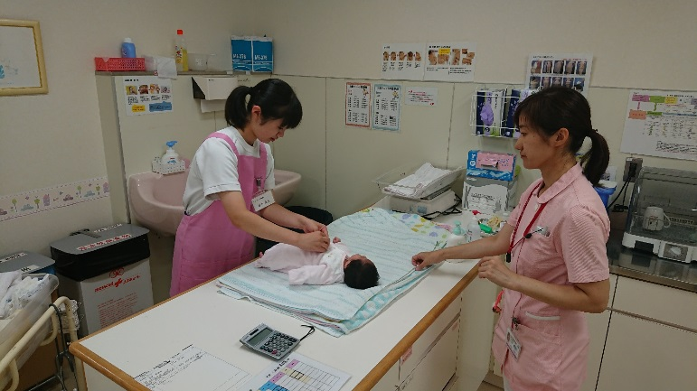
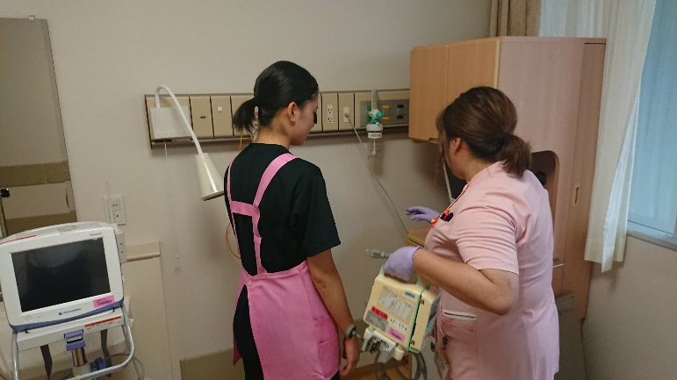
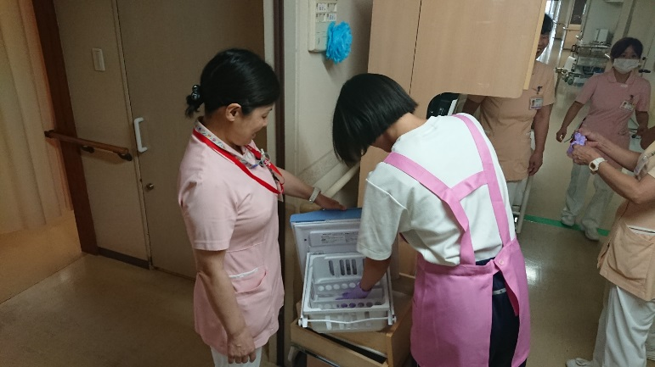
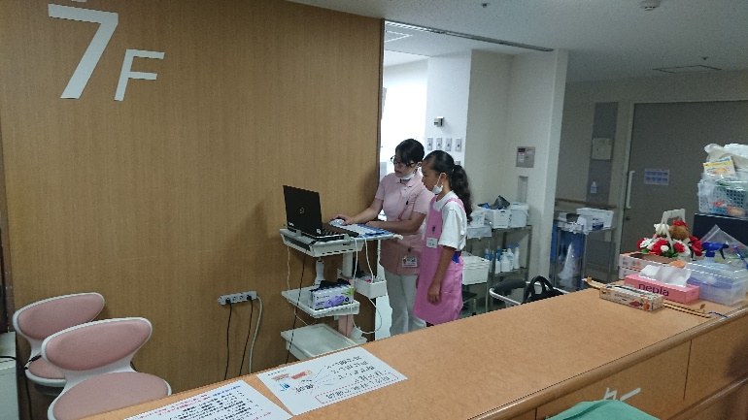
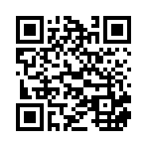
【１日ナース体験】を見学しました！
８月２７日（火）、徳山中央病院で開催された１日ナース体験を見学させていただきました。
中学生・高校生合わせて１５名の方が参加されていました。
全体でのオリエンテーションの後、２名程度に分かれて各病棟で体験を行い、赤ちゃんの着替えのお手伝いや手術後の方のお部屋づくり、退院後のお部屋の冷蔵庫などの清掃を体験していました。
患者さんとのふれあいや看護の仕事を体験することによって看護の心が芽生え、１人でも多くの方が県内で看護の道へ進んでくれることを切に願います♪♪
みんな看護の道をめざそう！
山口県健康福祉部医療政策課看護指導班 〒753-8501 山口市滝町１番１号（山口県庁６階）
TEL:０８３－９３３－２９２８ FAX:０８３－９３３－２８２９ E-mail:a11700@pref.yamaguchi.lg.jp
やまぐちナースネット
山口県の看護情報は 検索

